Slide 1



Ігровий програмний застосунок в жанрі Roguelike
Герцев В’ячеслав Андрійович, ПЗПІ-22-4
Керівник: доц. каф. ПІ
Валенда Наталя Анатоліївна
19 червня 2025

Slide 2
Мета роботи
Створення мобільного ігрового застосунку жанру Roguelike, орієнтованого на платформу Android, із фокусом на візуальну складову, адаптивний інтерфейс та зручну взаємодію користувача.
У сучасному мобільному геймдеві критично важливими стають адаптивність UI/UX, зручність керування та швидке залучення користувача. Жанр Roguelike залишається одним із найпопулярніших серед мобільних гравців завдяки повторюваності, динамічності та високій реіграбельності. Проєкт дозволяє поєднати привабливу візуальну складову з гнучкою архітектурою, що забезпечує масштабованість та потенціал подальшого розвитку.
2

Slide 3
Аналіз проблеми (аналіз існуючих рішень)
Гра | Переваги | Обмеження UX/UI
Candy Crush Saga | Зрозумілий інтерфейс, короткі сесії | Низька варіативність геймплею
Tetris Blitz | Швидкі сесії, інтуїтивне управління | Втрата популярності, обмежений дизайн
Archero | Динамічність, геймплей «з однієї руки» | Монотонне UI, надлишок реклами
Dead Cells (Mobile) | Продуманий геймплей, глибокий сюжет | Складне управління, непристосований HUD
The Binding of Isaac | Ікона жанру roguelike, візуальна ідентичність | UI складний, незручний для новачків
Наш фокус
Збалансоване керування для мобільного UX
Адаптивний інтерфейс з фокусом на HUD
Підтримка сесій різної довжини
Візуальна простота + естетика в стилі Dark Fantasy
3

Slide 4
Постановка задачі та опис системи
Формулювання проблеми: Бракує мобільних ігор у жанрі Roguelike, які поєднують простий інтерфейс, підтримку різних типів ігрових сесій та інтуїтивне керування. Більшість існуючих рішень або перевантажені UI, або не оптимізовані для гри на мобільних пристроях у короткі проміжки часу.
Задача: Розробити мобільну гру Black Prince, орієнтовану на комфорт користувача, динамічний геймплей і модульну архітектуру з можливістю масштабування.
Очікувані результати:
ігрова програма з адаптивним інтерфейсом (HUD, меню, екрани результатів);
підтримка коротких, середніх і довгих ігрових сесій;
візуально привабливий, інтуїтивно зрозумілий UI;
готовність до масштабування (нові рівні, режими, мережеві функції).
4

Slide 5
Вибір технологій розробки
Unity – рушій для створення 2D/3D ігор, забезпечує кросплатформенність.
C# – мова програмування для реалізації ігрової логіки та обробки подій.
Unity UI Toolkit / uGUI – для створення елементів інтерфейсу користувача.
5

Slide 6
Архітектура створенного програмного забезпечення
Схема архітектури:
Клієнт-серверна модель всередині рушія Unity
Компонентна структура з чітким розділенням обов’язків між класами
Ключові компоненти:
GameEngine.cs – головний координатор гри, відповідає за запуск, паузу, завершення рівня
InputHandler.cs – обробка дій гравця (дотику, свайпи)
PlayerMovement.cs – рух персонажа, виконання дій
BrickManager.cs / CollisionDetector.cs – логіка кидання цеглин та виявлення зіткнень
EnemyAI.cs – управління ворогами та їхньою поведінкою
UIManager.cs – відображення меню, екранів виграшу/програшу
AudioEngine.cs – відтворення звуків та музики
RenderEngine.cs – візуалізація об’єктів на сцені
EventSystem.cs – подієва взаємодія між модулями
6

Slide 7
Опис програмного забезпечення, що було використано у дослідженні
Процес розробки:
Аналіз проблемної області та сценаріїв гри
Формування вимог до інтерфейсу та геймплею
Проєктування архітектури (UML-діаграми)
Розробка графічного інтерфейсу та логіки у середовищі Unity
Тестування та адаптація до мобільних пристроїв
Використане програмне забезпечення:
Unity – рушій для розробки гри
Visual Studio – середовище для написання коду
Draw.io – створення UML-діаграм
Android Studio – генерація .apk-файлу
Мови програмування та фреймворки:
C# – основна мова розробки в Unity
Unity UI Toolkit / UnityEngine.UI – побудова графічного інтерфейсу
JSON – обмін конфігураційними даними
IL2CPP – конвертація C# у C++ для Android-збірки
7

Slide 8
Дизайн системи
Методи:
Створення UI згідно з принципами UX-дизайну (інтуїтивність, читабельність, мінімалізм)
Прототипування інтерфейсу у Unity
Адаптивність під різні розміри екранів
Послідовність:
Налаштування взаємодії з елементами UI
Побудова макету головного меню та HUD
Інтеграція UI з логікою гри через подієву модель
Тестування ітерацій на різних пристроях
Технології:
UnityEngine.UI / UI Toolkit – для побудови інтерфейсу
Event System – обробка кліків та подій
Canvas Scaler – для адаптації до екранів
8

Slide 9
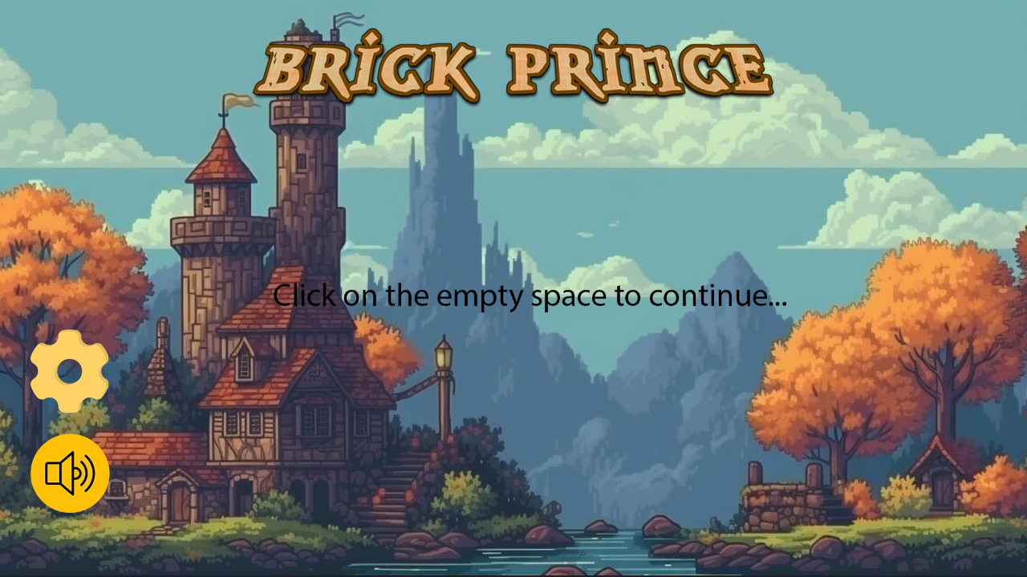
Приклад реалізації
Головне меню
9

Slide 10
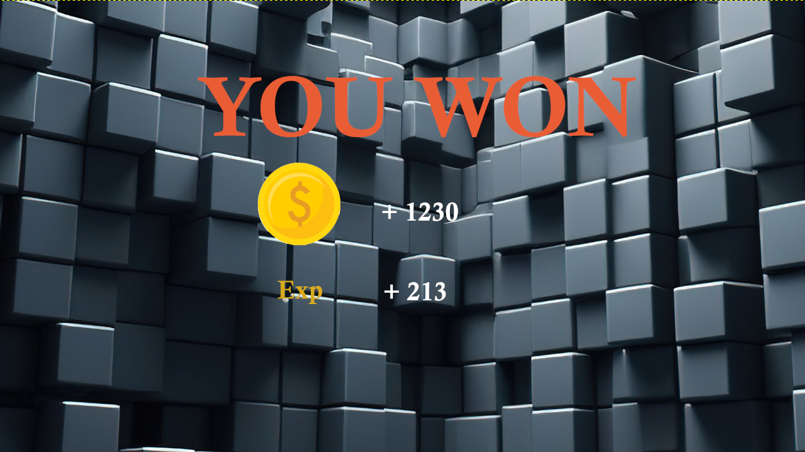
Приклад реалізації
Вікно виграшу
10

Slide 11
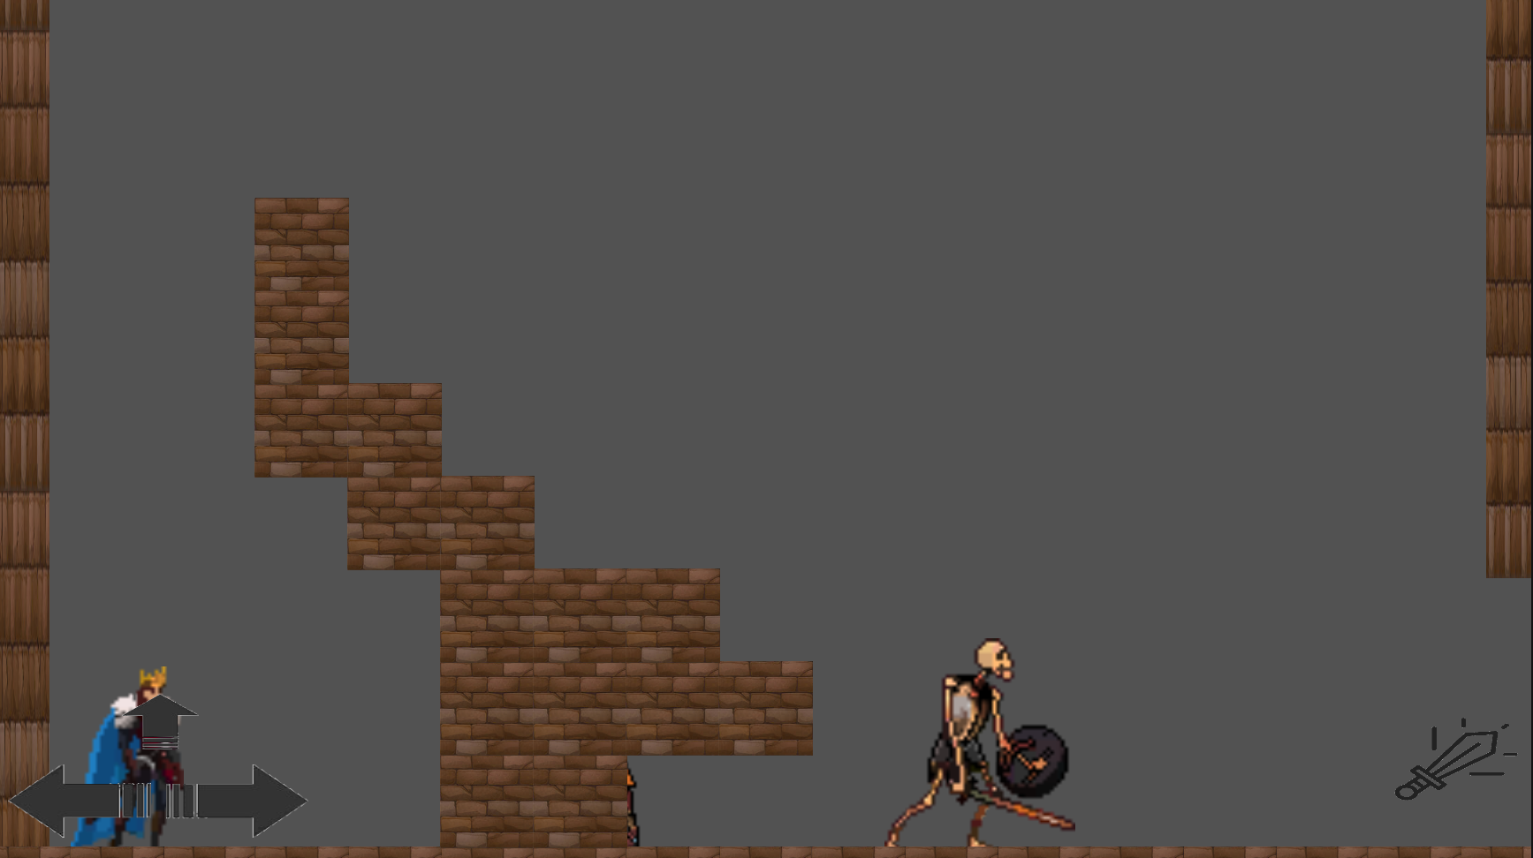
Геймплейна частина
11

Slide 12
Підсумки
Реалістичність та корисність результатів:
отриманий ігровий застосунок є повністю працездатною грою.
забезпечено стабільну роботу на різних мобільних пристроях.
UI/UX адаптовано під мобільну взаємодію з урахуванням поведінкових патернів користувачів.
Можливості використання:
може бути використаний як база для інших 2D-ігор у жанрі Roguelike або Puzzle Action.
Можливий розвиток:
додавання нових рівнів і механік (перешкоди, боси, зброя).
реалізація системи збереження прогресу та таблиць лідерів.
підключення онлайн-функціоналу: PvP, кооператив, магазин.
інтеграція монетизації (реклама, покупки).
12

